Slide 1






Slide 2




Slide 3

Nhắc lại công thức tính chu vi, diện tích của hình chữ nhật, hình vuông, hình tam giác, hình thang, hình tròn.

Slide 4


Slide 5

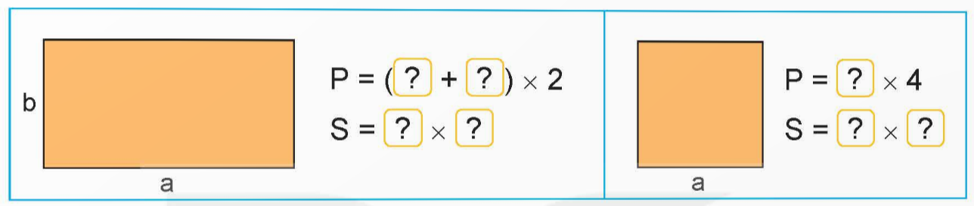
a) Hoàn thành công thức tính chu vi, diện tích hình chữ nhật, hình vuông.
a
b
a
a
b
a
a

Slide 6
b) Số ?
Một mảnh vườn trồng hoa dạng hình vuông có cạnh 60 m, một mảnh vườn trồng rau dạng hình chữ nhật có chiều dài gấp đôi chiều rộng. Biết chu vi của hai mảnh vườn bằng nhau.
Diện tích mảnh vườn trồng hoa là m²
Diện tích mảnh vườn trồng rau là m².
?
?

Slide 7
Diện tích mảnh vườn trồng hoa là:
60 x 60 = 3 600 (m²)
Chu vi mảnh vườn trồng rau bằng chu vi mảnh vườn trồng hoa là:
60 x 4 = 240 (m)
Nửa chu vi mảnh vườn trồng rau là:
240 : 2 = 120 (m)
Chiều rộng mảnh vườn hình chữ nhật vườn rau:
120 : 3 = 40 (m)
Chiều dài mảnh vườn hình chữ nhật vườn rau:
40 x 2 = 80 (m)
Diện tích mảnh vườn trồng rau là:
40 x 80 = 3200 m²

Slide 8

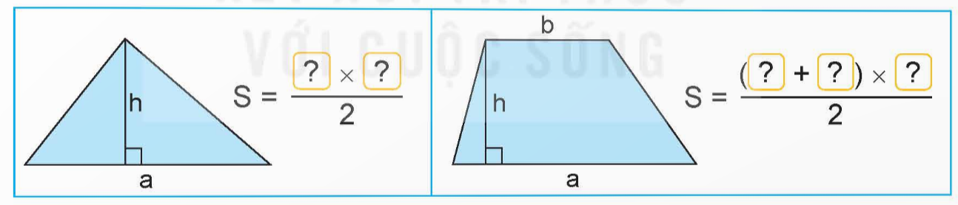
a) Hoàn thành công thức tính diện tích hình tam giác, hình thang.
a
h
a
b
h

Slide 9
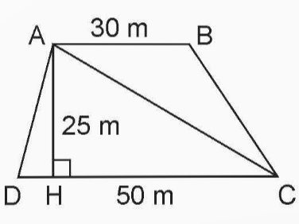
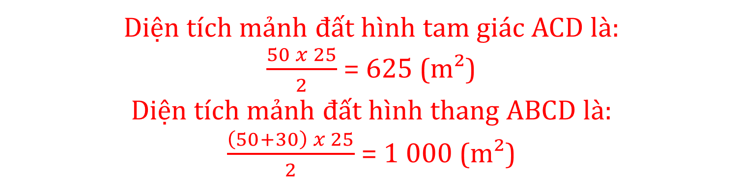
b) Số ?
Có một mảnh đất dạng hình thang với kích thước như hình bên:
Diện tích mảnh đất hình tam giác ACD là m².
Diện tích mảnh đất hình thang ABCD là m.
625
?
?
1000
Diện tích mảnh đất hình tam giác ACD là:
$\frac{50 x 25}{2}$ = 625 (m²)
Diện tích mảnh đất hình thang ABCD là:
$\frac{\left(50+30\right) x 25}{2}$ = 1 000 (m²)

Slide 10

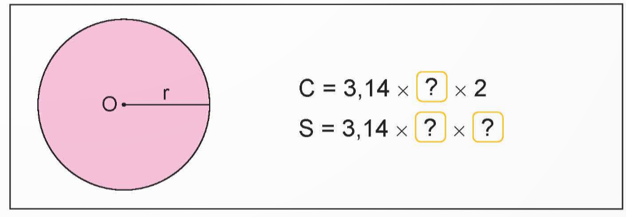
a) Hoàn thành công thức tính chu vi, diện tích hình tròn.
r
r
r

Slide 11

b) Số ?
Một đĩa sứ trang trí có dạng hình tròn đường kính 24 cm.
Chu vi đĩa sứ là cm.
Diện tích đĩa sứ là cm².
150,72
?
?
1 808,64
Chu vi đĩa sứ là:
3,14 x 24 x 2 = 150,72 (cm)
Diện tích đĩa sứ là:
3,14 x 24 x 24 = 1 808,64 (cm²)

Slide 12
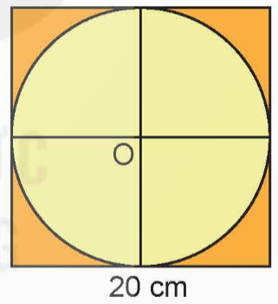
4
Từ miếng bìa hình vuông cạnh 20 cm, Mai muốn cắt ra một hình tròn to nhất có thể. Rô-bốt đã giúp Mai cất được hình tròn như hình bên.
a) Tính chu vi miếng bìa hình tròn.
b) Tính diện tích phần bìa còn lại ở hình vuông
Chu vi miếng bìa hình tròn:
3,14 x 20 = 62,8 (cm)
b) Diện tích hình tròn là:
3,14 x 10 x 10 = 314 (cm²)
Diện tích phần bìa còn lại ở hình vuông:
(20 x 20) – 314 = 86 (cm²)

Slide 13



Ôn lại bài cũ
Chuẩn bị bài mới

Slide 14


